Slide 1
حسب رأيكم هل تتأثر الكائنات الحية بالمركبات البيئية الحية؟؟

Slide 2
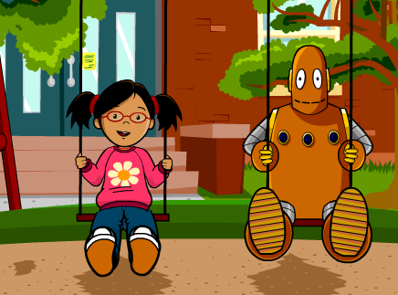
أحسنتم..تتأثر الكائنات الحية بالمركبات البيئية الحية وتؤثر عليها بواسطة علاقات بقاء متنوعة.
هيا نكتشفها من خلال مشاهدة الفيديو.

